Slide 1
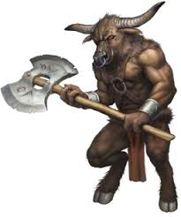
Minotaurov labirint
Claudia Balić barbara Gabrić
8.b

Slide 2
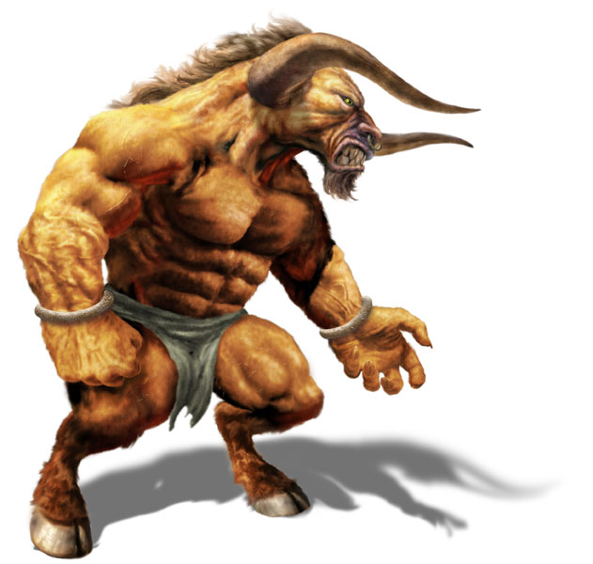
Uputa:
-Nalaziš se u izoliranom svijetu Minotaura.
-Kako bi pobjegao moraš prijeći sve izazove koje ti oni zadaju.
-Kako bi izašao slijedi upute i uspijeti ćeš.

Slide 3
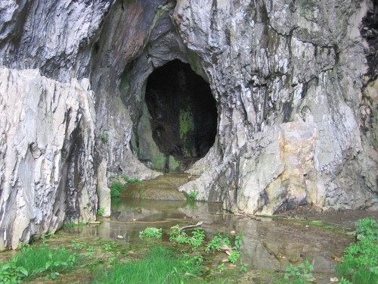
1. izazov
Izlaziš iz pećine i trebaš krenuti pravim putem. Izaberi put.

Slide 4
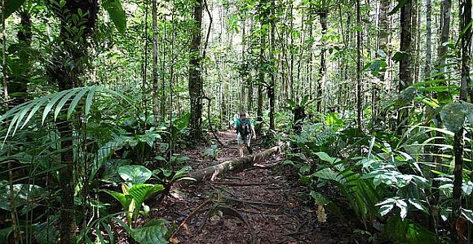
2. izazov
Uspiješno si prešao prvi izazov. Nadam se da ćeš biti toliko uspješan i u drugom.
Nalaziš se u džungli. Pronađi pravi put i dođi do listopadne šume.

Slide 5
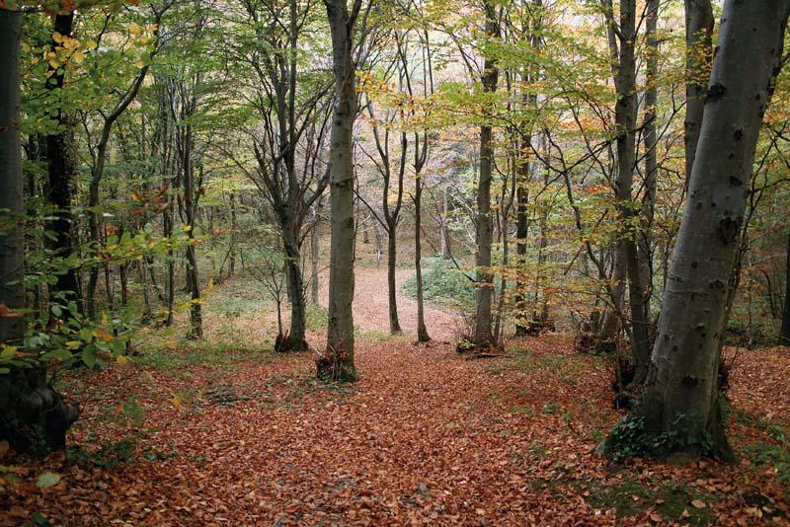
3. izazov
Nalaziš se u listopadnoj šumi. Pronađi pravi put i dođi do slapova.

Slide 6
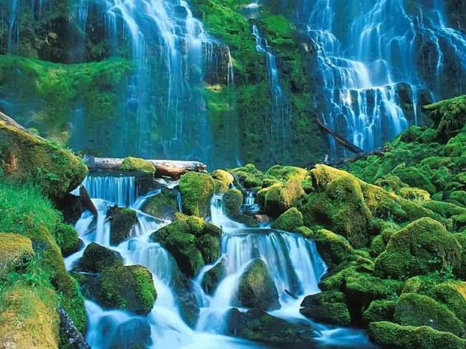
4. izazov
Uspiješno si došao na slapove. Odaberi pravi put i dođi do broda koji će te odvesti u pravi svijet.

Slide 7
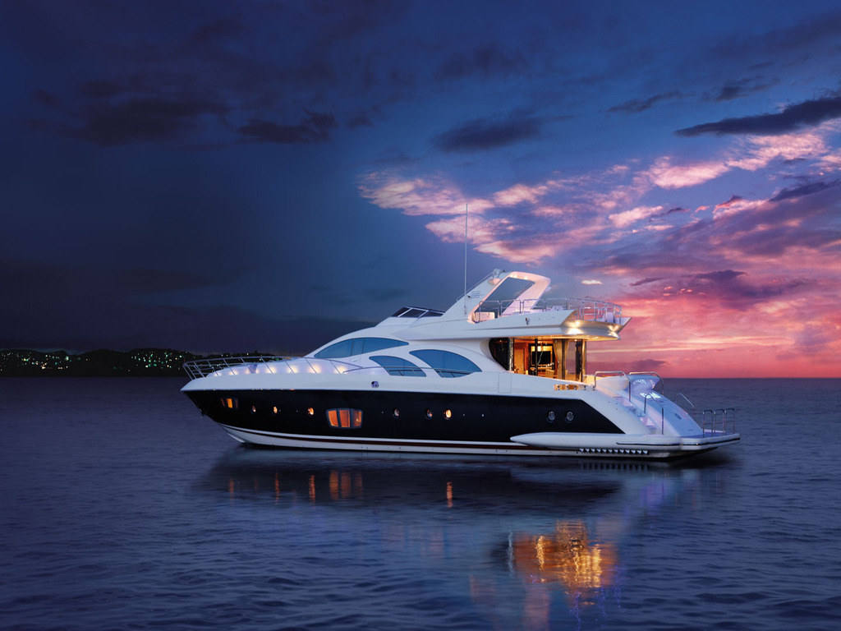
5. izazov
Odabrao si pravi put! Sve si bliže kraju. Brod će te odvesti do pravoga svijeta.

Slide 8
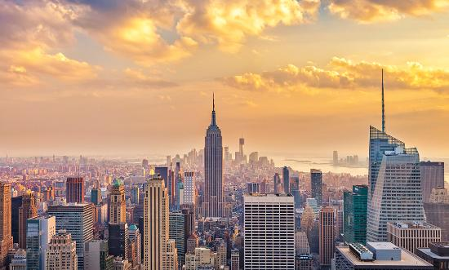
Došao si do kraja. Svaka čast!

Slide 9
Krivo! Vrati se na početak!
Početak

